Slide 1
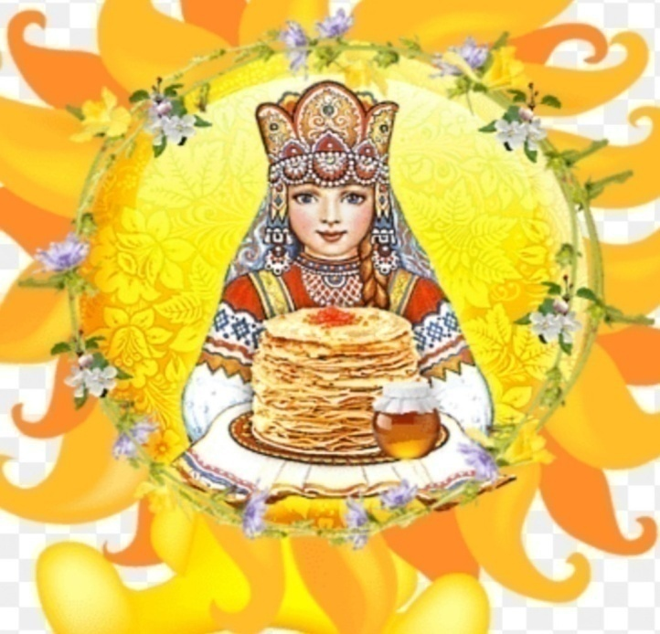
Электронный образовательный маршрут по патриотическому воспитанию
на тему: «Масленица»

Slide 2
Масленица – это проводы зимы и встреча весны

Slide 3
Уважаемые родители!
Предлагаем Вашему вниманию электронный образовательный маршрут
«Масленица», целью которого является приобщение детей к русским народным традициям. Вместе с детьми вы окунетесь в историю возникновения праздника Масленица, узнаете исконнорусские народные масленичные игры и забавы, попробуете изготовить интереснейшую поделку и просто приятно проведете время со своим ребенком. Приятного Вам времяпрепровождения!
Желаем вам приятного и познавательного времени в образовательном пути!

Slide 4
ШАГ 1. «Почитайте!»
Историю Масленицы для детей лучше начать рассказывать с истоков древних традиций. Раньше праздник отмечался именно в день весеннего равноденствия. Праздник ознаменовывался проводами зимы, прославлением солнца, атрибутом которого стал считаться круглый блин. Прочитайте детям историю возникновения праздника, как называются дни Масленичной недели и совместно выясните, почему же Масленица так называется.
Что читать? | Где искать? | Что спросить и уточнить у ребёнка?
История Масленицы Масленица в художественной литературе | https://alldoshkol.ru/razvivayka/maslenitsa-dlya-detej http://www.dou70.kirov.spb.ru/images/ЛИЧНЫЕ_СТРАНИЦЫ/Козлова/Сказки_про_Масленицу_для_детей_5-7_лет.pdf | Как раньше называлась Масленица? Какие традиции и обряды совершают в масленичную неделю? Как можно отпраздновать Масленицу в детском саду? А как в твоём саду празднуют праздник? Какая сказка понравилась тебе больше всего?Почему? Какие персонажи были в этой сказке?

Slide 5
ШАГ 2. «Посмотрите!»
Просмотр видеоматериалов– это способ донести до ребенка важные мысли в метафоричной форме. Ребенку предоставляется возможность сформулировать собственный взгляд на многие жизненные аспекты. У ребенка развивается стремление к самостоятельному поиску ответов на возникающие вопросы, что является очень важным навыком для дальнейшей жизни. Посмотрите вместе с ребенком мульфильмы, увлекательные и познавательные видеоролики, посвященные Масленнице.
Что смотреть? | Где искать? | Что спросить и уточнить у ребёнка?
Анимационный сериал «Смешарики» - «Масленица» Рассказ про Масленицу для детей Мультфильм «Простоквашино» | https://yandex.ru/video/preview/5748216210906255016 https://yandex.ru/video/preview/11760385300140826830 https://yandex.ru/video/preview/574088770537533827 | Символом чего является чучело? Куда исчез Бараш? Как спасся Бараш? Из чего делают чучело на Масленицу? Как звали чучело? В какой день недели провожали Масленицу? У кого самый вкусный рецепт приготовления блинов? Какие продукты необходимо положить в тесто для блинов?

Slide 6
ШАГ 3. «Послушайте!»
Слушание музыки развивает интерес, любовь к ней, расширяет музыкальный кругозор, повышает музыкальную восприимчивость детей, воспитывает зачатки музыкального вкуса. Задействуется слуховое восприятие, что дает возможность ребенку собрать новый образ воедино: услышал – увидел – сделал сам.
Что послушать? | Где искать? | Что спросить и уточнить у ребёнка?
Песни про Масленицу | https://chudesenka.ru/load/pesni_o_maslenice/ https://yandex.ru/video/preview/9786245537319331180 | Как ты думаешь, какая музыка прозвучала: праздничная, торжественная, нежная, ласковая, веселая?

Slide 7
ШАГ 4. «Поиграйте!»
Мы предлагаем Вам игры, которые развивают речь, память, логическое мышление, воображение, мелкую моторику, а также, совершенствуют физические навыки. Вы очень весело проведете время со своим ребенком, все больше достигая цели данного образовательного маршрута.
Во что поиграть? | Где искать? | Что спросить и уточнить у ребёнка?
Пословицы, поговорки, загадки, частушки про Масленицу Викторина «Ой, Масленица! Затейница!» | https://vk.com/wall-64154756_45783 https://vk.com/wall163806643_1953 https://infourok.ru/podborka-chastushek-na-maslenicu-dlya-detey-2609134.html https://yandex.ru/video/preview/8047103206563382227 | Чем отличаются пословицы и поговорки от загадок? Как ты думаешь, что такое частушка? Какая частушка тебе понравилась больше всего? Как ты думаешь, что такое викторина? Как ты думаешь, сколько вопросов должно быть в викторине, чтобы она была интереснее?

Slide 8
ШАГ 4. «Поиграйте!»
Во что поиграть? | Где искать? | Что спросить и уточнить у ребёнка?
Масленичные игры для детей Пальчиковая гимнастика | https://nsportal.ru/detskiy-sad/zdorovyy-obraz-zhizni/2020/03/30/maslenichnye-igry-s-detmi-doshkolnogo-vozrasta https://nsportal.ru/detskiy-sad/razvitie-rechi/2019/08/05/palchikovye-igry https://yandex.ru/video/preview/6563820641807102165 | Какая игра тебе понравилась больше всего? Почему? Для чего придумана эта игра? Известна ли тебе какая-нибудь еще пальчиковая гимнастика? Покажи…

Slide 9
ШАГ 5. «Сделайте вместе!»
Увлекательным и интересным занятие становится тогда, когда ребенок сам изъявляет желание что-то сделать, при этом, лучше запоминается информация и самые незаметные, на первый взгляд, нюансы изучаемого материала. Пройдя по нижеследующим шагам, Ваш ребенок, наверняка, запомнит что самым главным атрибутом Масленицы являются блины, которые свимволизируют собой Солнце и приход весны. Тема солнца нашла отражение и в поделках на Масленицу для детей. Ну, и какая же Масленица без куклы – домашнего оберега?
Что сделать? | Где искать? | Что спросить и уточнить у ребёнка?
Испечь блины (Использовать можно свои ингредиенты для теста. Обязательно проговорите с ребенком правила безопасности на кухне!) Поделка на Масленицу Мастер-класс по рисованию самовара поэтапно | https://yandex.ru/video/preview/5579147716616599527 https://yandex.ru/video/preview/10498413710661811257 https://www.maam.ru/detskijsad/master-klas-po-izgotovleniyu-loskutnoi-kukly-maslenicy.html https://dzen.ru/a/XkWWf4O9CQt-l_2g | Какие продукты мы положили в тесто для блинов? В какой последовательности мы готовили? Символом чего является блин на Масленицу? Из каких материалов мы изготовили куклу? Какое имя ты дашь изготовленной кукле? Для чего нужен Самовар? Какой предмет кухонной бытовой техники пришел на смену самовару?

Slide 10
Уважаемые родители!
В дошкольном возрасте формируются глубокие чувства любви и привязанности к своей культуре, к своему народу, к своей земле. Знание истории своего народа, родной культуры, участие в народных праздниках, духовно обогащают ребенка, воспитывают гордость за свой народ, поддерживает интерес к его истории и культуре.
И вы, родители, поддержите этот интерес, используя интернет-ресурсы и предлагаемую нами пятишаговую образовательную программу.
НЕ ЗАБЫВАЙТЕ, что, заинтересовав ребенка, можно посеять семя любознательности и пытливости, что, несомненно, поможет ему в будущем учиться на отлично и узнавать каждый день что-то новое.

